Slide 1
Сохранение мест захоронения ( ремонт ограждения кладбища поселка Боборвичинск)
Инициативный проект
2023 год

Slide 2
Сохранение мест захоронения
(ремонт ограждения кладбища поселка Боборвичинск)
Месторасположение объекта, предлагаемого для реализации инициативного проекта (указывается адрес):
Новосибирская область, Колыванский район, поселок Бобровичинск
Кадастровый номер участка:
54:10:033706:356
Тип:
Земельный участок:
Площадь участка:
8930.78 м²
Категория и виды разрешенного использования:
для эксплуатации кладбища

Slide 3
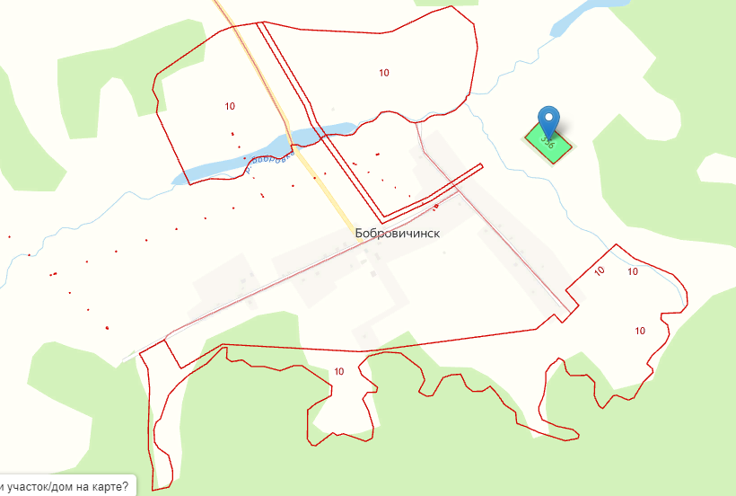
Схема расположения оъекта

Slide 4
Описание инициативного проекта
Описание сути проблемы и степень ее важности для жителей поселения:
Реализация инициативного проекта Ремонт ограждения кладбища пос. Бобровичинск» имеет важное значение для жителей Королевского сельсовета.
Сельское кладбище образовалось еще в начале XX века, на его территории похоронены уроженцы поселка – участники Великой Отечественной войны и участник специальной военной операции на Украине. А так же участники Великой Отечественной войны умершие от ранений и болезней уже в послевоенные годы. Территория кладбища огорожена деревянным штакетником, который ремонтировали, исходя из наличия финансовых средств. В настоящее время ограждение частично отсутствует, деревянные столбы, прожилины и штакетник сгнили от времени, На территорию кладбища попадают домашние животные, что приводит к неблагоприятным последствиям.

Slide 5
Описание инициативного проекта
Описание предложений по решению указанной проблемы:
Обустройство кладбищ и постоянный уход за захоронениями наших предков – это ответственная работа, а ее решение – благородное дело как для власти, так и для всех граждан. Все жители села подтвердили свое желание о необходимости благоустройства кладбища.

Slide 6
Описание инициативного проекта Территория кладбища

Slide 7
Ожидаемые результаты от реализации инициативного проекта
Благоустройство территории кладбища и обеспечение сохранности мест увековечения памяти усопших;
Повышение эксплуатационной надежности ограждения за счет использования металлических конструкций;
Повышение гражданской активности населения;
Обеспечение тесной связи между жителями села и органами местного самоуправления;
Укрепление общественной стабильности и морально-психологического состояния общества;
Улучшение социально-нравственной обстановки;
Укрепление семейных ценностей как основы в формировании здоровой нации.

Slide 8
Описание дальнейшего развития инициативного проекта после завершения финансирования
Администрация Королевского сельсовета Колыванского района Новосибирской области в случае победы в конкурсном отборе проектов инициативного бюджетирования в 2024 году проекта «Сохранение мест захоронения (ремонт ограждения кладбища поселка Бобровичинск», гарантирует обеспечение дальнейшего содержание территории кладбища в п. Бобровичинск», которое стоит на балансе администрации.

Slide 9
Количество благополучателей
№ | Наименование показателя | Показатель
1 | Количество прямых благополучателей (жители поселения, которые регулярно будут пользоваться результатами реализованного инициативного проекта) (чел.) | 308
2 | Доля благополучателей в общей численности жителей поселения (%) | 100

Slide 10
Стоимость проекта
Прогнозируемый объем финансового обеспечения реализации инициативного проекта _ 532 457,09 рублей, в том числе:
№ццюц | Наименование показателя | Показатель (руб.)
1 | Субсидия из областного бюджета Новосибирской области | 409582,38
2 | Средства бюджета участника конкурсного отбора | 81916,48
3 | Инициативные платежи: | 40958,23
а) | Денежные средства граждан | 40958,23
б) | Денежные средства индивидуальных предпринимателей и юридических лиц (при наличии)

Slide 11
Общаяя оценочная Стоимость проекта
№ | Форма вклада | Оценочная стоимость (руб.)
1 | Денежная форма (согласно пункту 7 настоящего заявления) | 532 457,09
2 | Добровольное имущественное и (или) трудовое участие (согласно пункту 9 настоящего заявления) | 5000,00
Итого: |  | 537457,09

Slide 12
Администрация сельсовета совместно с жителями. Активистами-общественниками прилагает усилия для сохранения порядка на кладбище: проводятся субботники. Организован вывоз мусора. Решить самостоятельно проблему установки ограждения невозможно из-за отсутствия денежных средств в бюджете сельсовета, но исправить ситуацию необходимо. Было принято решение участвовать в конкурсе инициативных проектов.
Надеемся, что в ходе реализации проекта мы сможем установить качественное деревянное ограждение с металлическими столбами, которое будет достаточно прочным и износостойким, а значит население получит благоустроенное место для захоронений. Сохраняя добрую память о своих предках.

